Slide 1
PAP presentation

Slide 2
Introducción
Los indicadores macroeconómicos son estadísticas económicas que se liberan periódicamente por agencias gubernamentales y organizaciones privadas. Estos indicadores proporcionan información sobre el rendimiento económico de un país o de una región en particular y, por lo tanto, tienen un impacto significativo sobre el mercado de divisas y las operaciones comerciales

Slide 3
PIB
El producto interior bruto (PIB) es un indicador macroeconómico que refleja el valor monetario de todos los bienes y servicios finales producidos por un país o región en un determinado periodo de tiempo, normalmente un año. Se utiliza para medir la riqueza que genera un país. También se conoce como producto bruto interno (PBI).

Slide 4
Gráfica PIB
Gráfica PIB

Slide 5
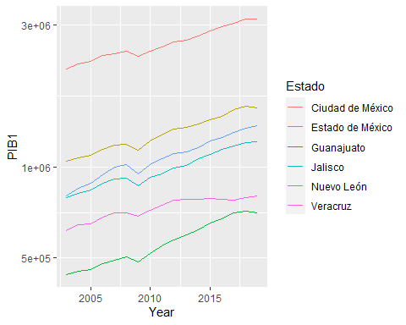
Gráfica de PIB

Slide 6
INPC
Vamos a analizar el INPC (Indice Nacional de Precios al Consumidor). Primero hay que definir que es el índice de precios al consumidor o índice de precios de consumo(comúnmente llamado por su sigla IPC) ; es un índice económico en el que se valoran los precios de un determinado conjunto de bienes y servicios.

Slide 7
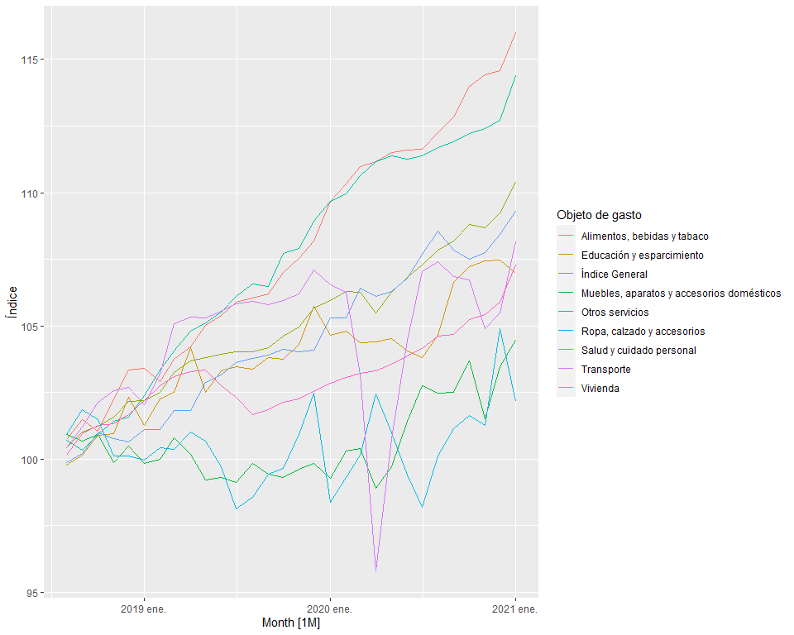
Gráficas INPC

Slide 8
IED
La Inversión Extranjera Directa (IED) es aquella que tiene como propósito crear un vínculo duradero con fines económicos y empresariales de largo plazo, por parte de un inversionista extranjero en el país receptor.

Slide 9
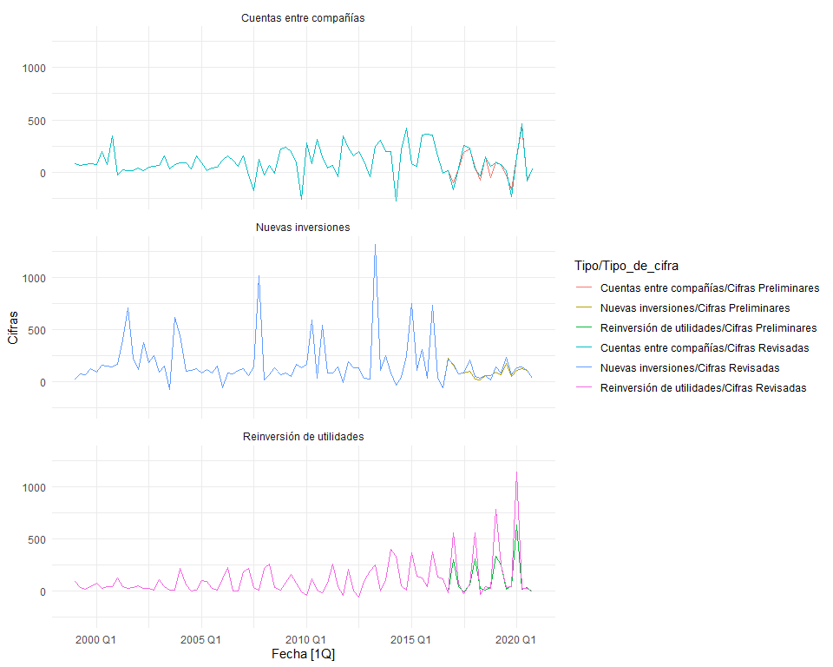
Gráfica IED

Slide 10
ENOE
Introducción Encuesta Nacional de ocupación y empleo

Slide 11
Slide with R Output
summary(cars)
## speed dist ## Min. : 4.0 Min. : 2.00 ## 1st Qu.:12.0 1st Qu.: 26.00 ## Median :15.0 Median : 36.00 ## Mean :15.4 Mean : 42.98 ## 3rd Qu.:19.0 3rd Qu.: 56.00 ## Max. :25.0 Max. :120.00

Slide 12
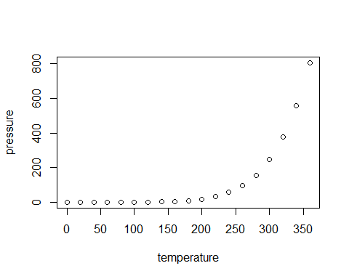
Slide with Plot

